Slide 1
CATÁLOGO

Slide 2
ALIMENTACIÓN

Slide 3
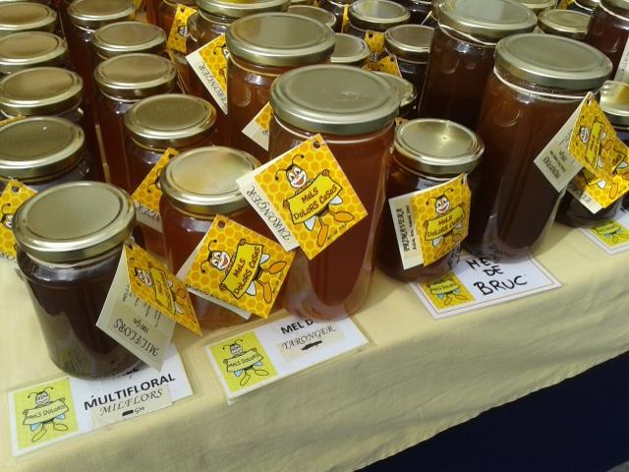
MIEL MIL FLORES
Ref.:235
Precio: 3,25€ tarro de 500gr
Descripción: miel cristalizada y artesanal.

Slide 4
MIEL DE ROMERO
Ref.:234
Precio: 3,25€ tarro de 500gr
Descripción: miel cristalIzada y artesanal.

Slide 5
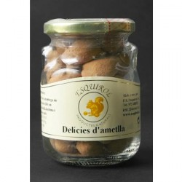
DELICIAS DE ALMENDRAS
Ref.:21015
Precio: 3,15€
Descripción:
150gr.
Almendras bañadas
en polvo de cacao y
azúcar.

Slide 6
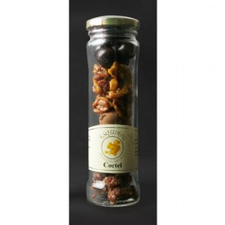
CÓCTEL
Ref.:21016
Precio: 2,90€
Descripción:
110gr
Diferentes frutos secos
caramelizados,
garrapiñados y
chocolateados.

Slide 7
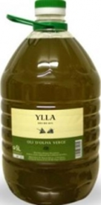
ACEITE:5L
Ref.:222
Precio: 24,50€
Descripción:
Elaborado artesanalmente por su propio
almazara, l’Oli Ylla se distingue por su pureza..

Slide 8
ACEITE:2L
Ref.:233
Precio:10€
Descripción:Elaborado artesanalmente por su
propio almazara, l’Oli Ylla se distingue por su pureza..

Slide 9
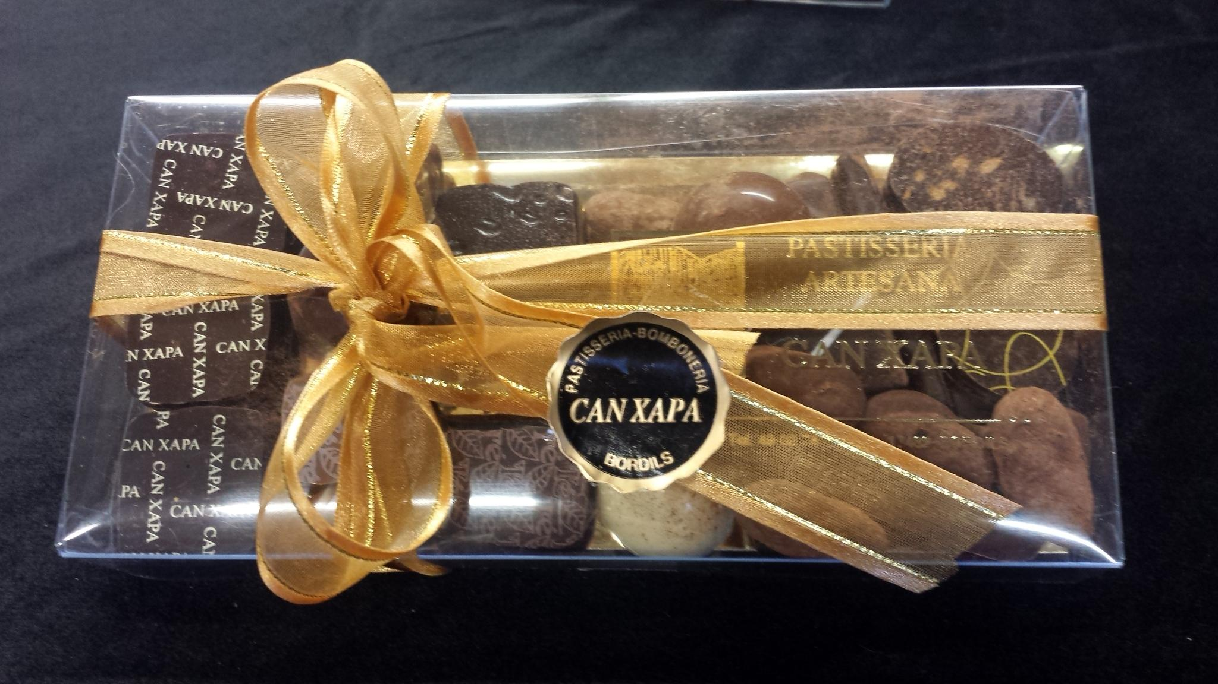
BOMBONES
Ref.:278
Precio:7€
Descripción: Son unos bombones artesanales de Can Xapa que tienen muchos premios debido a la calidad del producto.

Slide 10
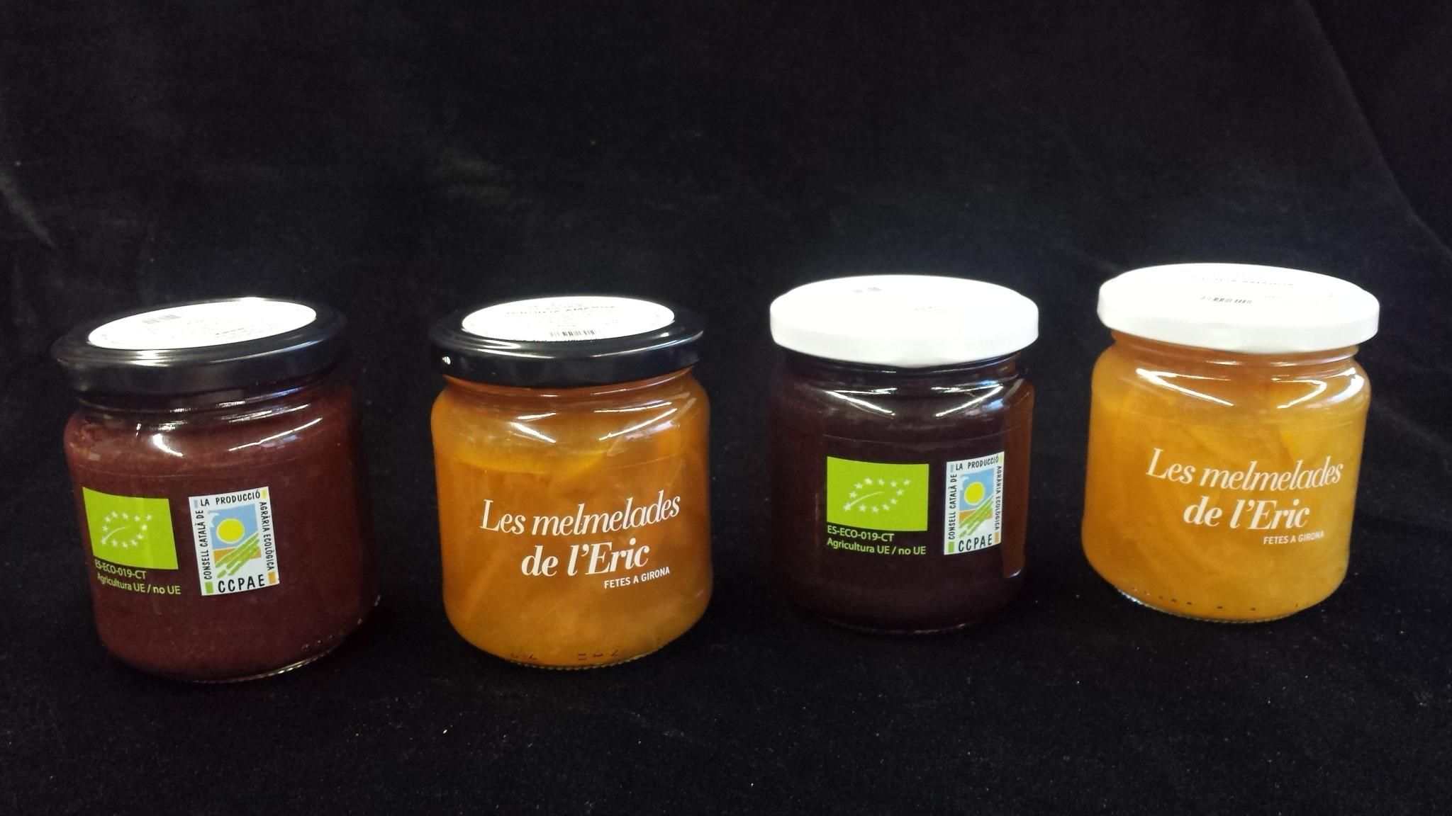
MERMELADA DE NARANJA AMARGA
Ref.:3810
Precio: con azúcar 2,90€ ; sin azúcar 3€
Descripción: Elaboración artesanal y tradicional de estas mermeladas ecológicas. Hechas con 75% de fruta de los productores de la Línea Verde.

Slide 11
MERMELADAS DE CEREZA
Ref.:389
Precio: con azúcar 2,90€; sin azúcar 3,00€
Descripción: Elaboración artesanal y tradicional de estas mermeladas ecológicas. Hechas con 75% de fruta de los productores de la Línea Verde.

Slide 12
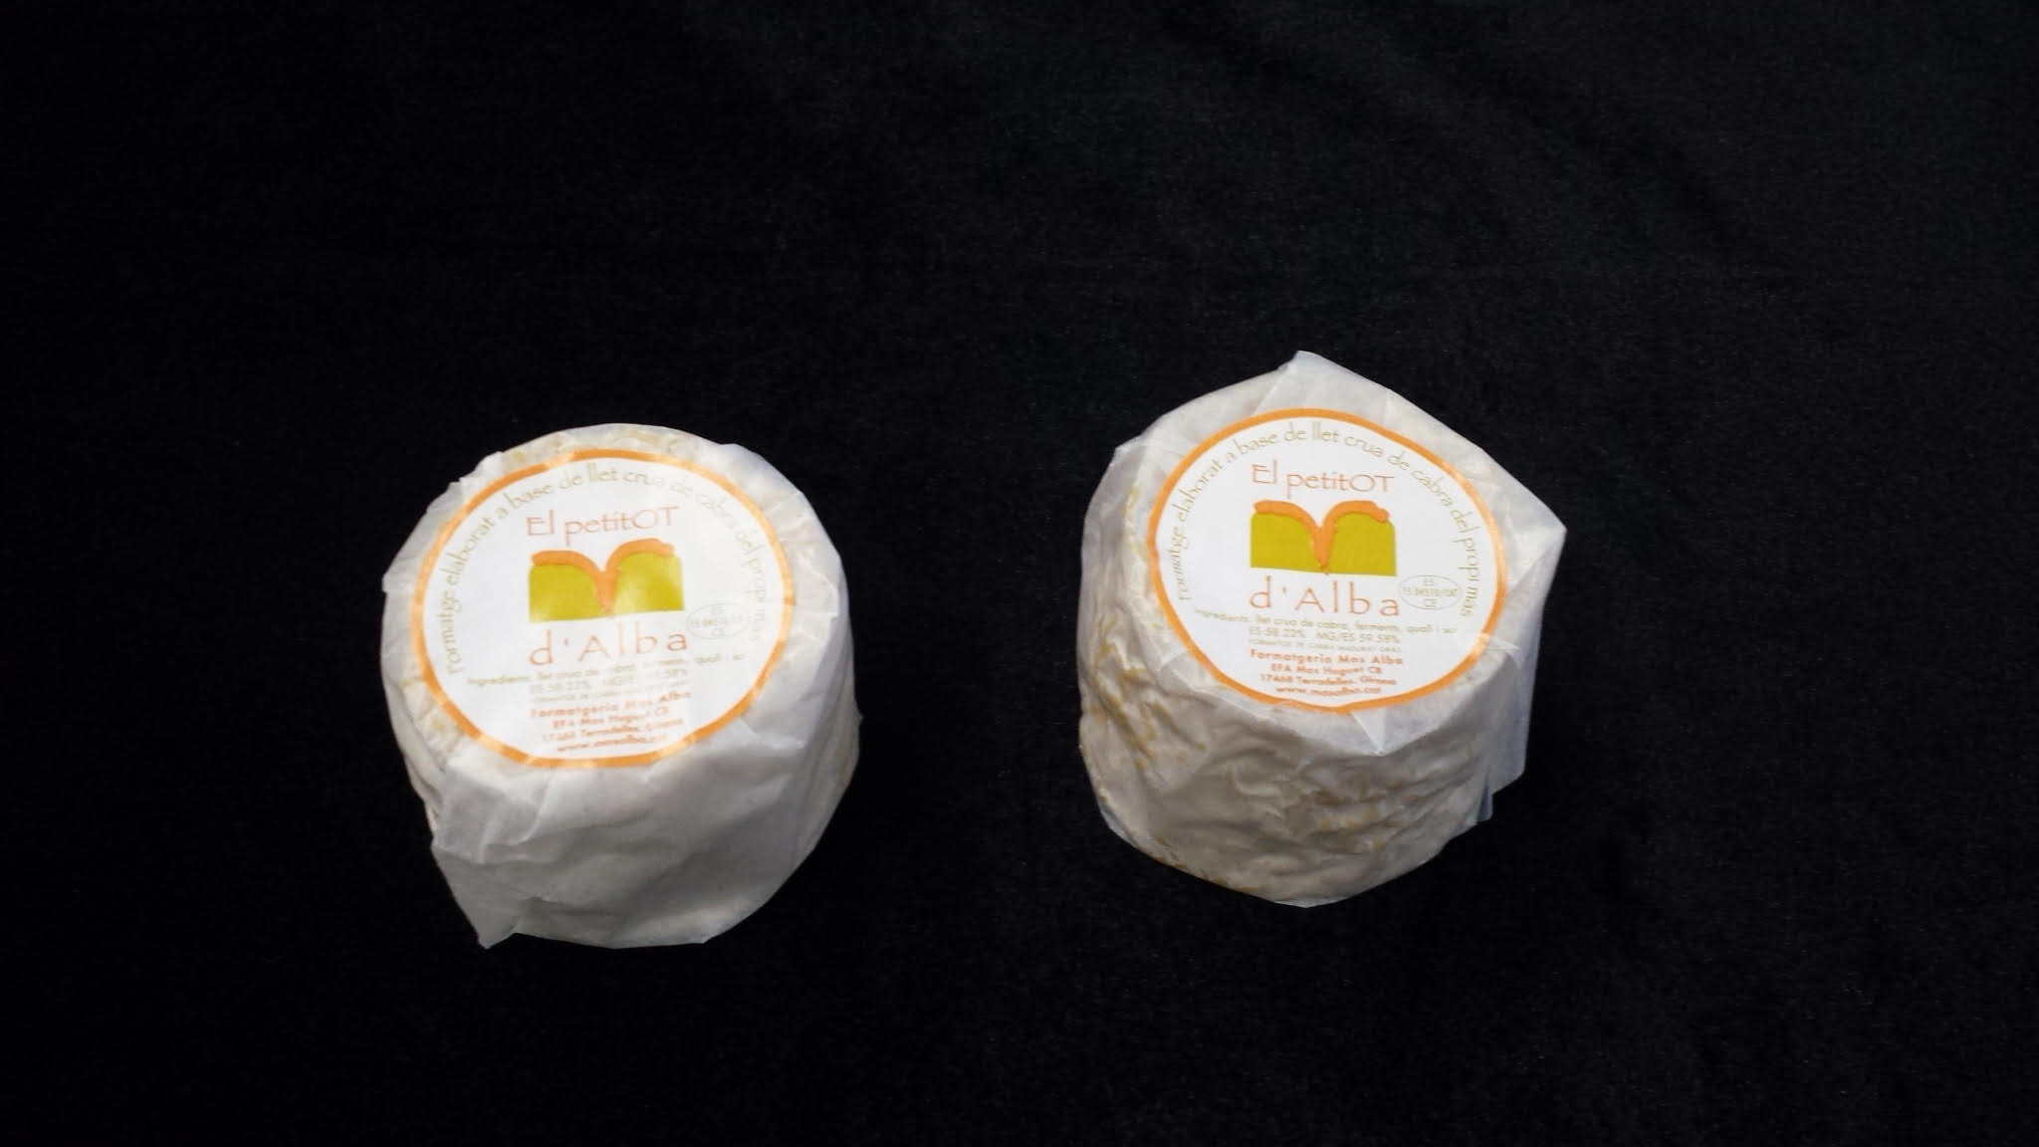
QUESO “EL PetitOT”
Ref.: 2911
Precio: 2,50 €
Descripción: Es un queso de cabra parecido al de “rulo”. Va en porciones de 120gr. (aproximadamente).

Slide 13
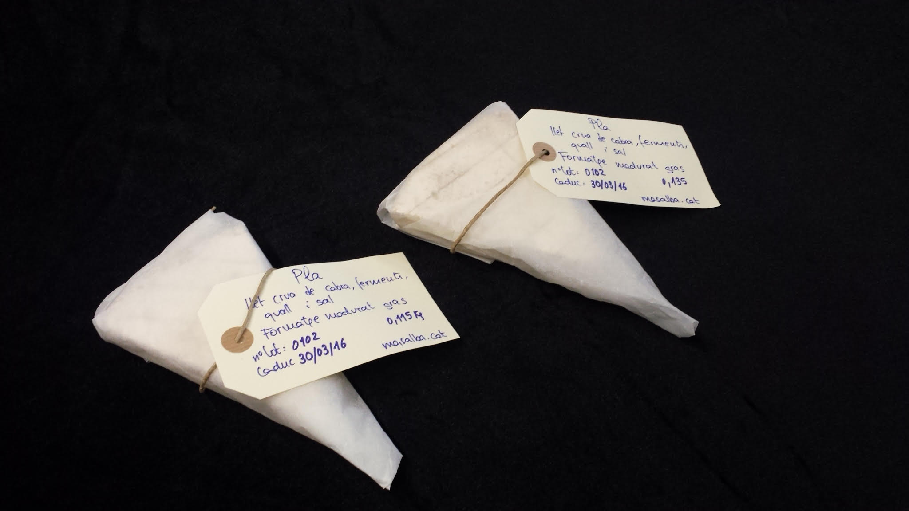
QUESO “PLA”
Ref.: 2913
Precio: 2,50€
Descripción: Es queso de cabra parecido al “brie”. Va en porciones de 120gr. (aproximadamente).

Slide 14
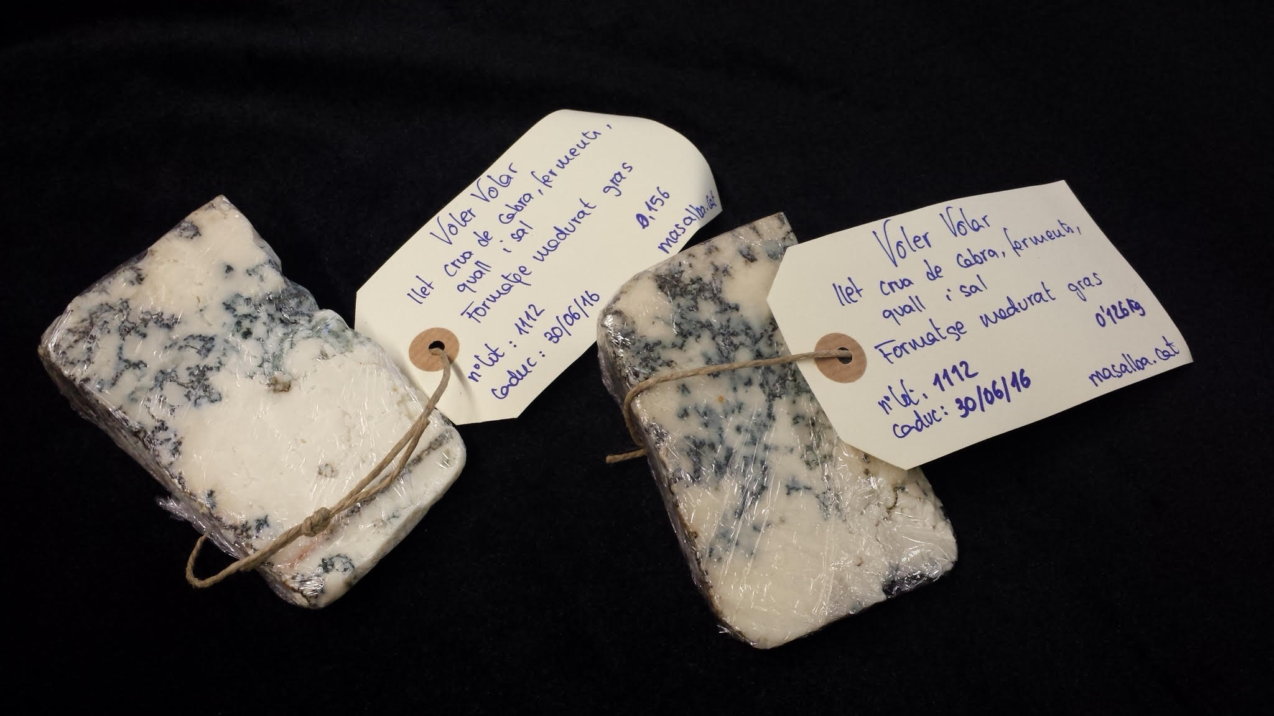
QUESO “VOLER VOLAR”
Ref.: 2912
Precio: 2,50€
Descripción: Es queso de cabra parecido al “roquefort”. Va en porciones de 120gr. (aproximadamente).

Slide 15
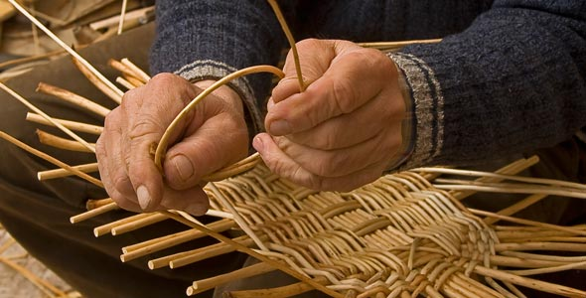
ARTESANÍA

Slide 16
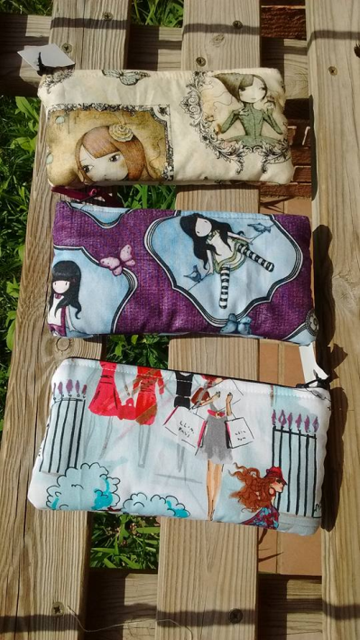
ESTUCHE
Ref.:311
Precio:5€
Descripción:
Estuche hecho a mano. Con diferentes estampados.

Slide 17
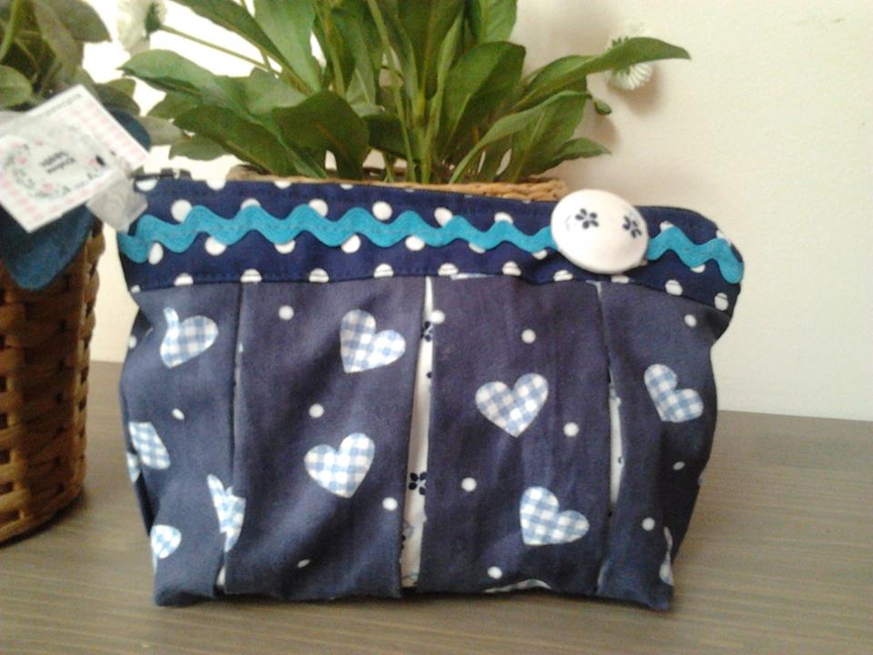
NECESER
Ref.:312
Precio:8€
Descripción:
Nesecer único hecho a mano
Con diferentes estanpados

Slide 18
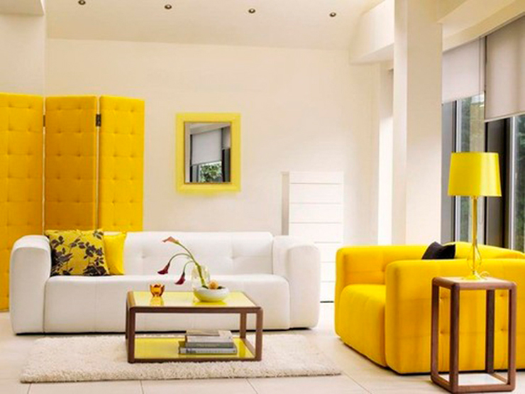
DECORACIÓN

Slide 19
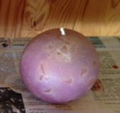
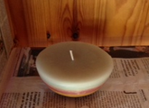
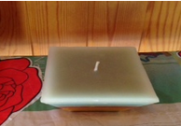
VELAS
Descripción:
Mas Casadevall. Fundación que trabaja con niños con problemas de autismo.
Ref.:511 Ref.: 512 Ref.:513
Precio: 2€ Precio: 2€ Precio:2€

